Slide 1
作業05
繳交截止日期：2021/04/06 23:55

Slide 2

作業05-1 Variant Pyramids
說明：請根據輸入的數據建造一座金字塔！
Input：
第一列為一個數字，表示金字塔的高 (此數字最小為3)。
第二列為兩個字符組成的字串，表示金字塔外圈與內部的符號。
金字塔高度
外圈用第一個符號o
內部用第二個符號x

Slide 3
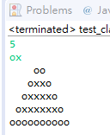
作業05-1 Variant Pyramids
Output：根據輸入的高與字符，建構出金字塔，規則如下圖所示。
全部皆為半形字符(後面半形空白不影響金字塔形狀可加可不加)
 |  |  |  | O | O
 |  |  | O | X | X | O
 |  | O | X | X | X | X | O
 | O | X | X | X | X | X | X | O
O | O | O | O | O | O | O | O | O | O
5

Slide 4
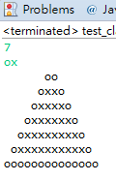


作業05-1 Variant Pyramids

Slide 5

注意
輸入：
5\n
Int height = 5
String chracters = “”
nextInt 只會將 buffer 中的數字取走， \n 依舊留在 buffer 中。因此 nextLine 會直接讀到 \n 而結束，所以這時候 String characters 為””

Slide 6
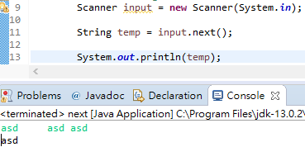
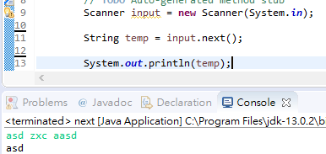
注意 – 解決方法 1
改使用scanner中的next

Slide 7
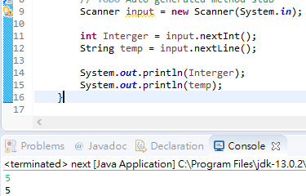
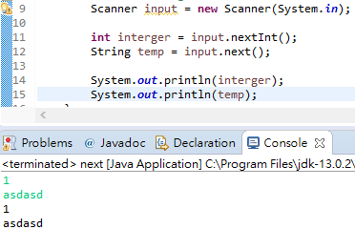
注意 – 解決方法 1

Slide 8
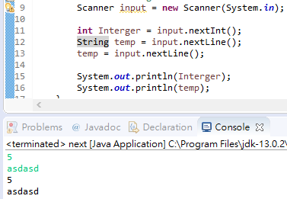
注意 – 解決方法 2
多加一列 nextLine 吃 \n字符

Slide 9
作業05-2 偵測最大值
說明：請根據輸入的正整數，輸出其中的對大值。
Input：
若輸入為一個正整數，則可以繼續輸入下一個數字。
若輸入為 -1，則結束輸入，並輸出之前數字中的最大值。
注意
所有測資只會有正整數或-1出現。
若第一個字就輸入-1，則輸出 None 。
測資最多輸入99筆正整數，正整數不超過10萬。

Slide 10

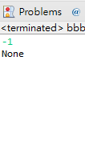

作業05-2 偵測最大值
說明：請根據輸入的正整數，輸出其中的對大值。

Slide 11
繳交規範

Slide 12
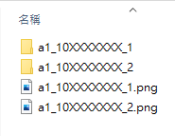
繳交內容：
上傳內容須為 .zip 壓縮檔 (aX_10XXXXXXXXX.zip)
內容包含:
package資料夾(在src底下)
路徑：eclipse-workspace/project/src/
執行結果截圖 (.png 或 .jpg)
Package名稱須為 aX_10XXXXXXX 或 pX_10XXXXXXX
Assignment: a, Practice: p
檔名後加上對應題號，如aX_10XXXXXXX_1
※ 本學期程式碼無須打上開頭註解
※ 嚴禁抄襲，違者皆以零分計算
↑壓縮檔裡面長這樣

Slide 13
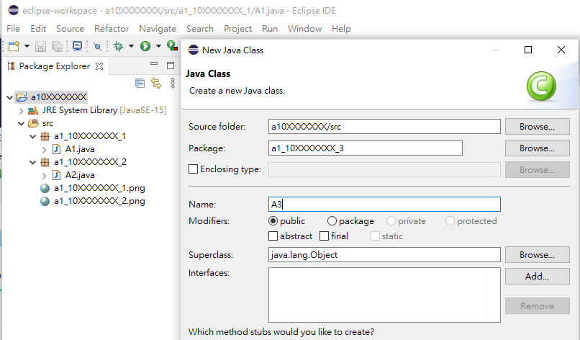
package
1. 注意不同題的package名稱
2.class名稱並無要求
3.new完class後長這樣

